Slide 1
Геополітика країн азії та африки

Slide 3
КРАЇНИ АЗІЇ

Slide 11
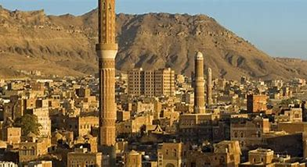
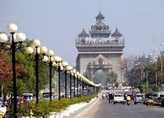
РЕЛІГІЙНЕ РОЗМАЇТТЯ КРАЇН АЗІЇ

Slide 17
ВИДОБУТОК НАФТИ І ГАЗУ У СВІТІ

Slide 18
ВИДОБУТОК НАФТИ У СВІТІ

Slide 29
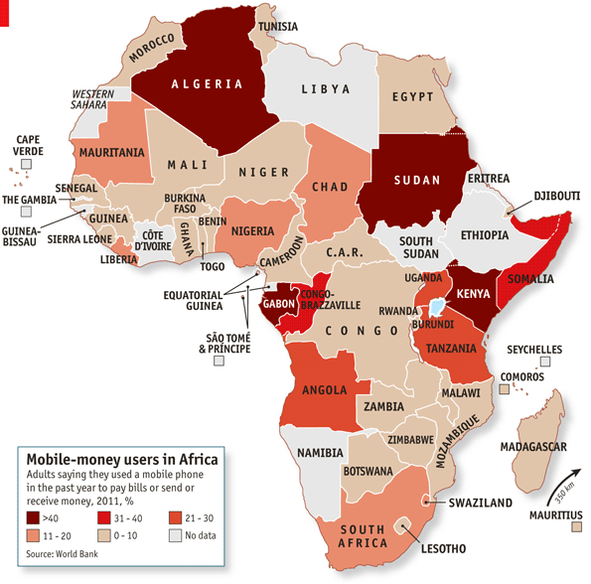
ГРОШОВИЙ ОБІГ В КРАЇНАХ АФРИКИ

Slide 30
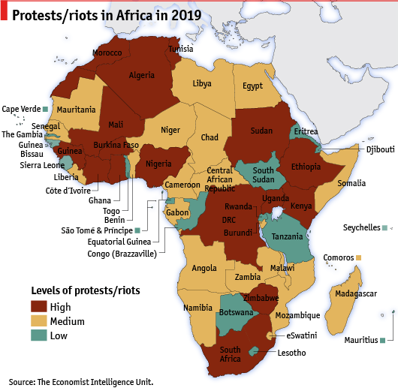
РІВЕНЬ ПРОТЕСТІВ ТА КОНФЛІКТІВ В КРАЇНАХ АФРИКИ

Slide 31
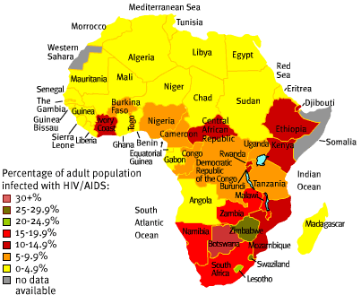
РІВЕНЬ ГУСТОТИ НАСЕЛЕННЯ В КРАЇНАХ АФРИКИ

